Slide 1
Что такое какао?

Slide 2
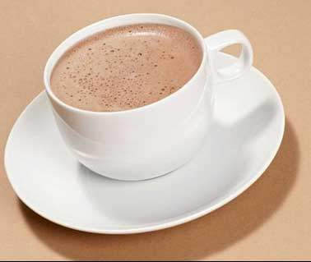
Для большинства из нас какао – это вкусный напиток, который обычно пьют горячим.

Slide 3
Но на самом деле слово «какао» значит гораздо больше!
В качестве русского называния вида помимо слова «какао» иногда используется выражение «шоколадное дерево». Словом «какао» также называют семена дерева этого дерева и получаемый из них порошок; такое же название имеет и напиток.

Slide 4
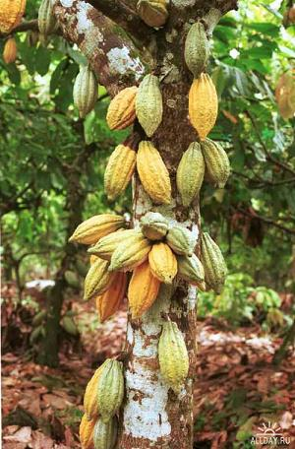
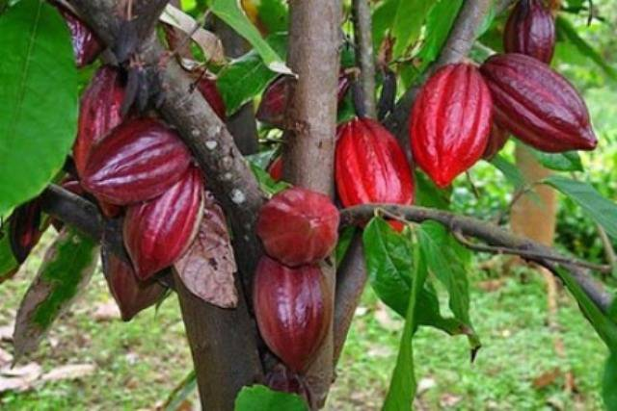
Шоколадное дерево.
Спелые (созревшие) какао-бобы.

Slide 5
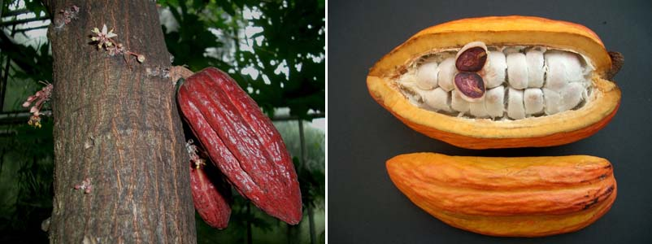
Семена какао-бобов.

Slide 6
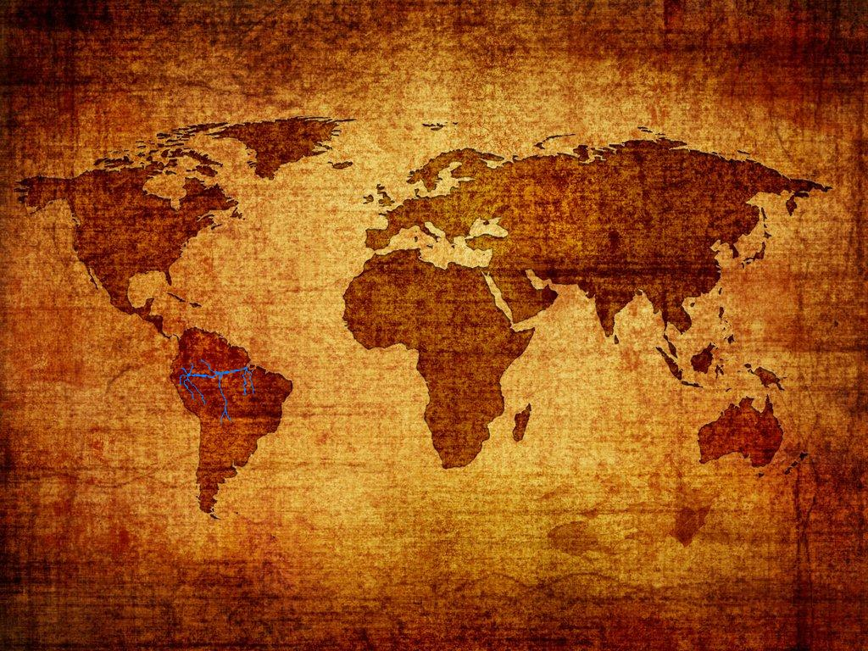
Родиной какао являются тропические леса на берегах реки Амазонки, но в настоящее время оно возделывается во всех тропических странах, лежащих между 20º северной и южной широты.

Slide 7
Маче́те — длинный, тонкий и широкий нож.
Растущие прямо из ствола дерева плоды срезаются мачете. После сушки бобы упаковываются в мешки и отправляются в производящие шоколад страны, находящиеся в Европе и Северной Америке.

Slide 8
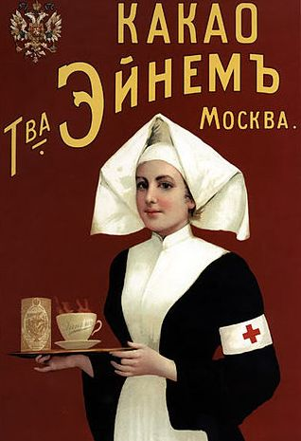
Горячий шоколад,
какао-напиток или просто какао — напиток, в состав которого обязательно входят какао, а также молоко (или вода) и сахар. До XIX века горячий шоколад использовался в медицинских целях!!

Slide 9
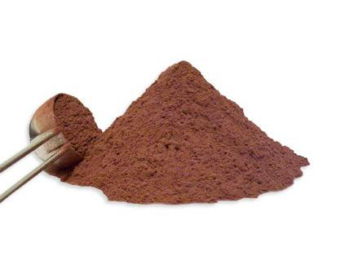
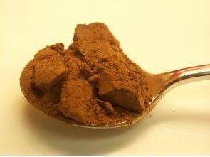
Для того, чтобы получить из какао-бобов шоколад, их подвергают сложной технологической обработке: очищают, сортируют, обжаривают, измельчают в какао-крупку и перемалывают ее. Получается тёртое какао.

